Slide 1
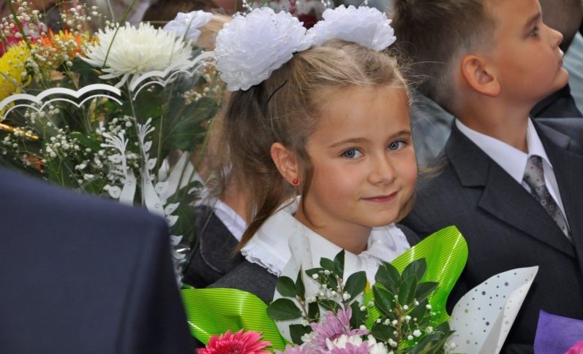
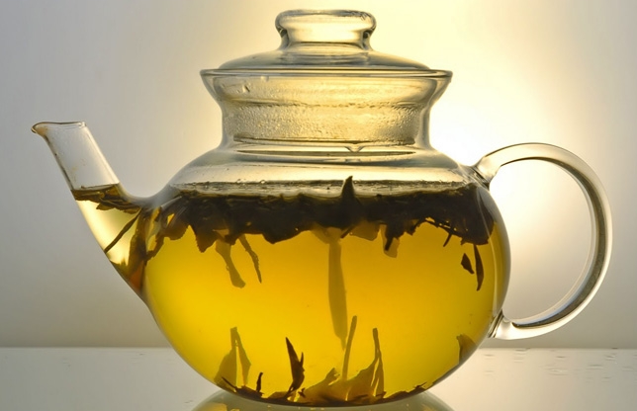
Почему чай заваривают в горячей воде?
Автор:
Фадеева Арина, 2 «Б» класс

Slide 2
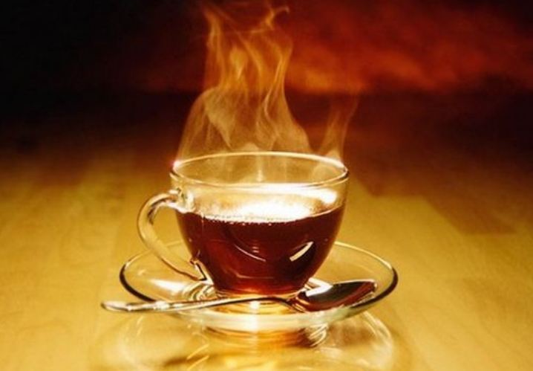
ВВЕДЕНИЕ
Трудно найти уголок Земли, где не любили бы чай. .
А что же такое чай, почему люди его так любят и почему заваривают его в горячей воде?

Slide 3
ЦЕЛЬ РАБОТЫ:
Понять, почему чай заваривают в горячей воде. ЗАДАЧИ:
1. Узнать, что такое чай. 2. Узнать историю чая. 3. Узнать о полезных свойствах чая. 4. Узнать, что происходит при заваривании чая. 5. Выяснить на опыте, почему чай заваривают в горячей воде.

Slide 4
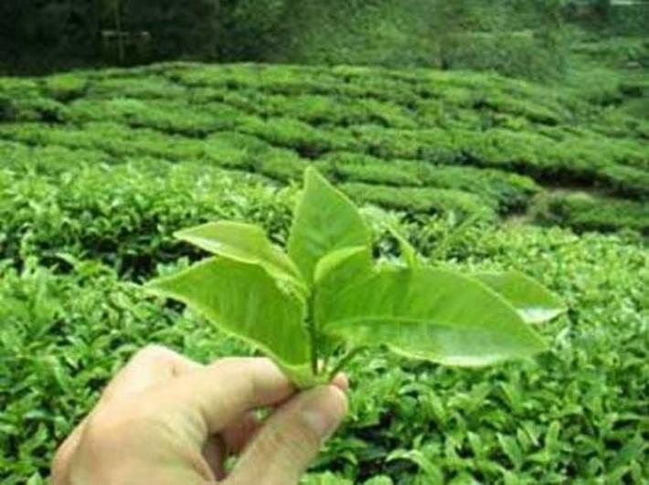
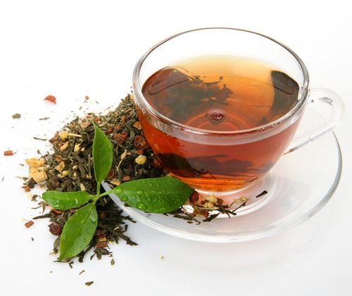
Что такое чай
Чай — напиток, получаемый завариванием листа чайного куста.
Чаем также называется и сам лист чайного куста.

Slide 5
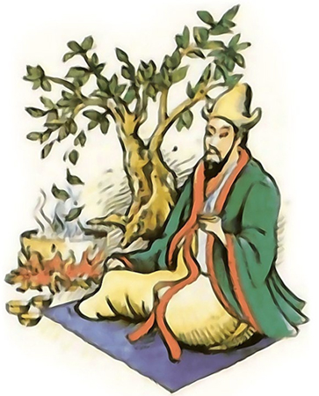
История чая
Родина чая – Юго-Западный Китай.
По одной из легенд император Южного Китая Чен Нунг однажды попробовал напиток, который случайно получился из листьев, нечаянно попавших в кипяток. Напиток оказался настолько ароматным и вкусным, что император приказал собрать и сохранить эти листья и издал указ о применении его по всей стране.

Slide 6
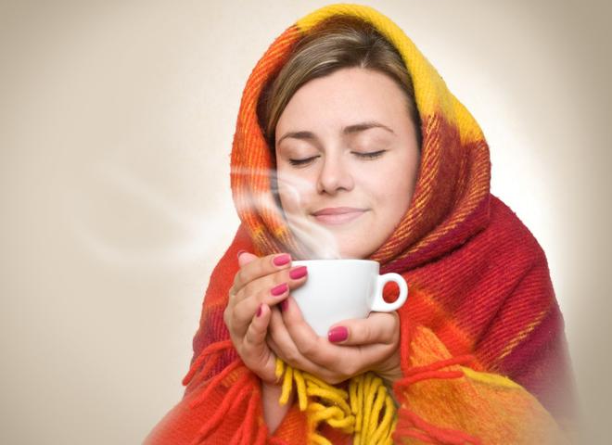
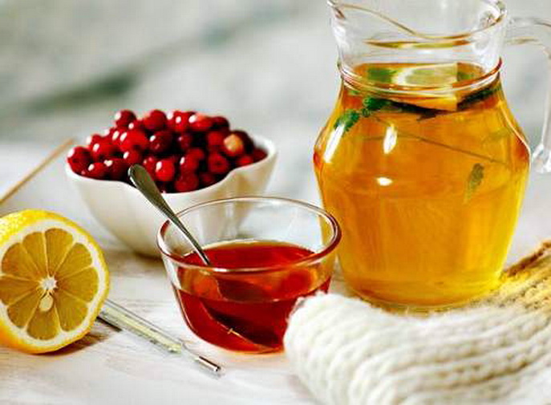
Полезные свойства чая
В чайном листе содержится более 130 полезных веществ.
Чай оказывает тонизирующее действие на организм человека, усиливает жизненные функции, прекрасно утоляет жажду. Он позволяет человеку длительное время переносить отсутствие пищи, поэтому чай – незаменимый спутник путешественников, геологов, моряков. Во многих армиях чай является обязательным продуктом питания.

Slide 7
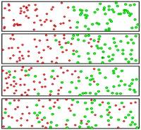
Что происходит при заваривании чая?
Чай это смесь двух веществ – воды и листьев чая, а если быть точным не самих листьев, а тех веществ, которые в них содержатся.
Все вещества состоят из мельчайших частиц, которые постоянно движутся.
Если воду и чайный лист соединит то частички воды и чая смешиваются
Так заваривается чай.

Slide 8
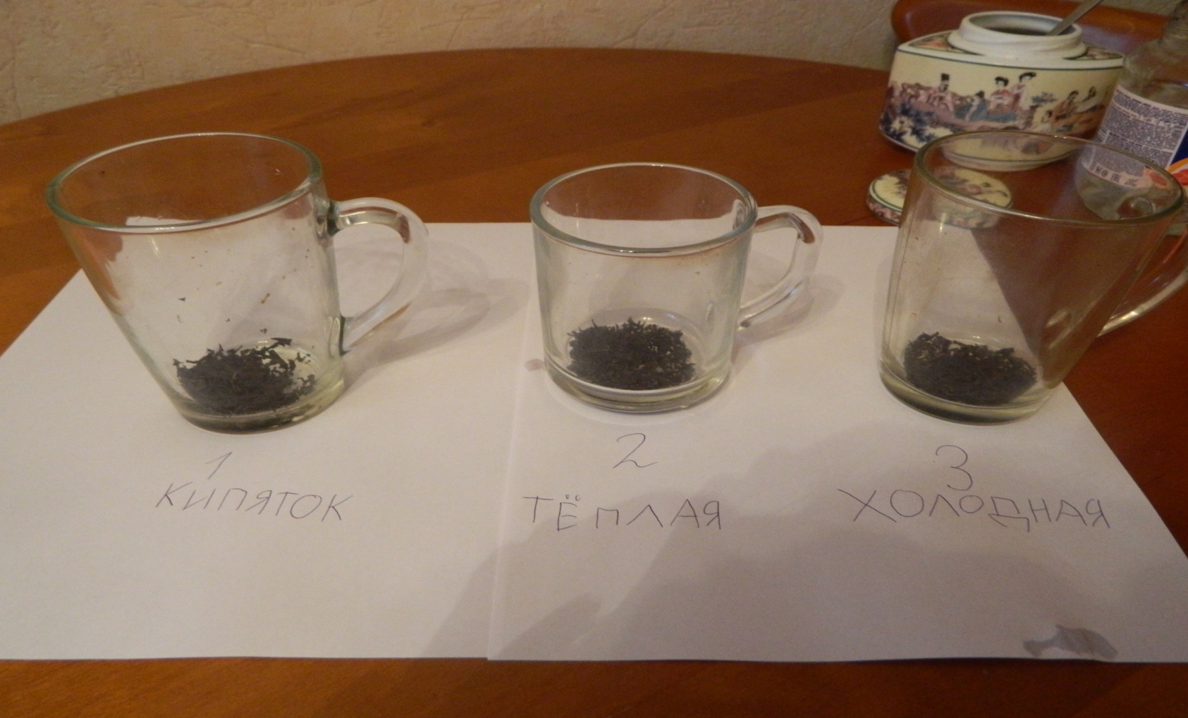
1. Готовим три стакана. В каждый из них засыпаем по одной чайной ложки заварки.

Slide 9
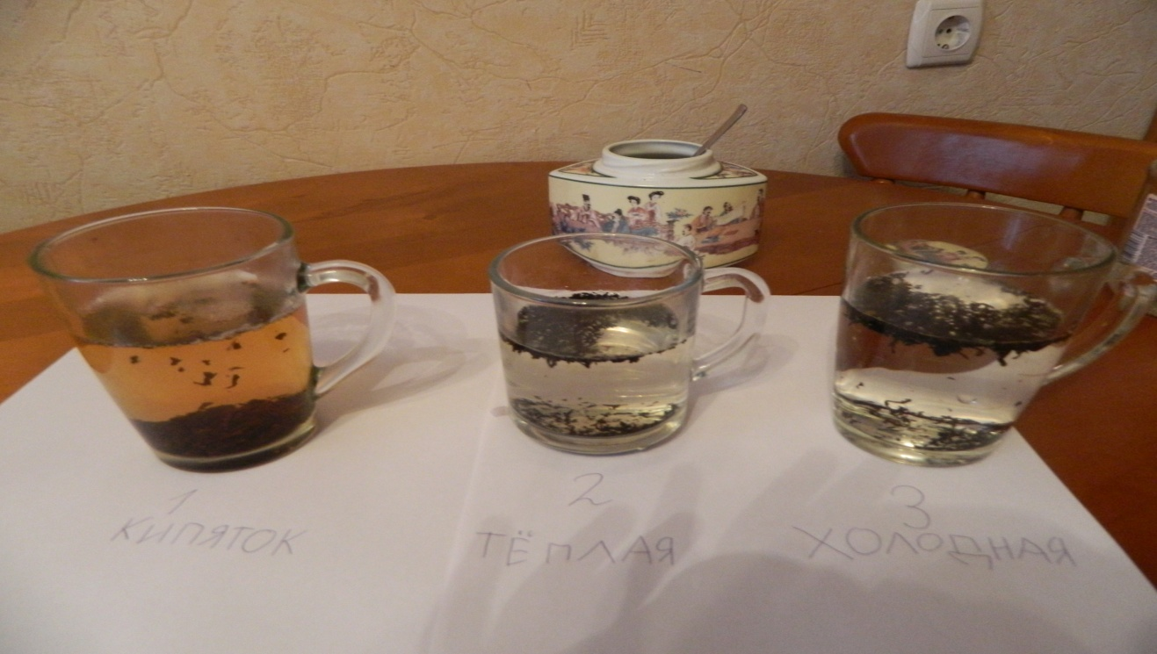
2. Теперь заливаем заварку водой.
- в первый стакан наливаем кипяток;
- во второй стакан воду комнатной температуры;
- а в третий стакан воду из холодильника.

Slide 10
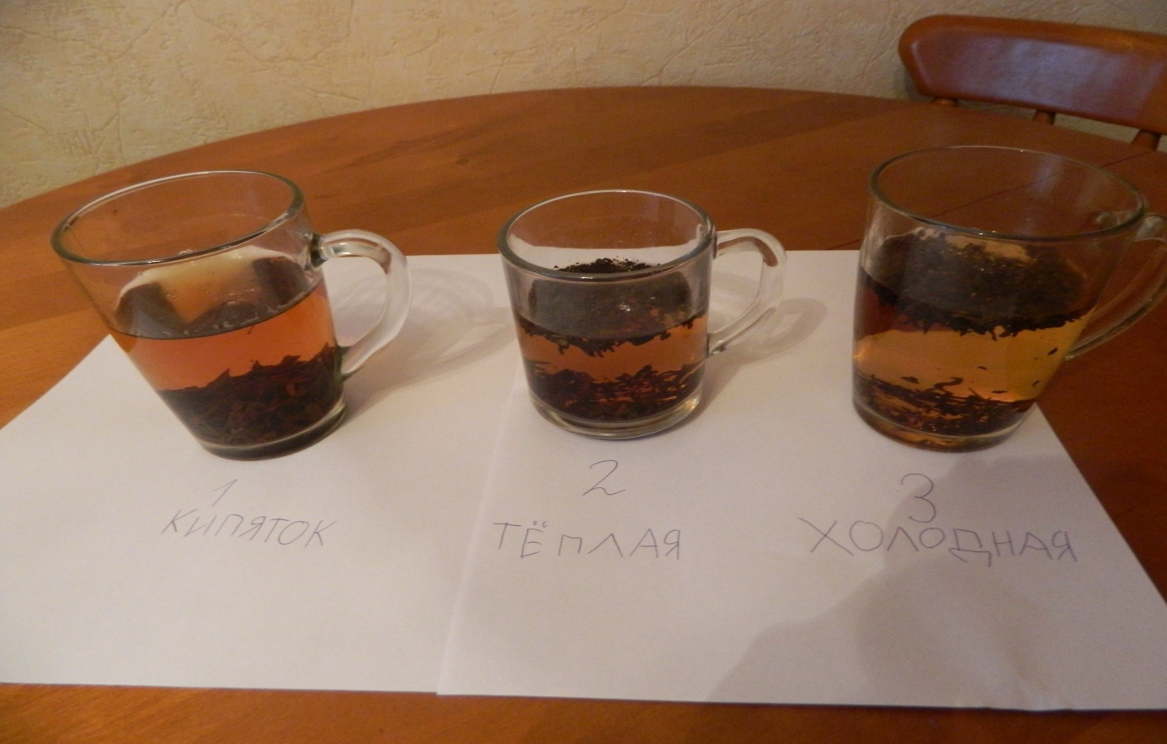
прошёл 1 час
А что будет, если оставить эти стаканы на некоторое время , например, на 1 час, 2 часа, 4часа?

Slide 11
прошло 2 часа

Slide 12
Прошло 4 часа.

Slide 13
Вывод 1
Невооруженным глазом видно, что самый «крепкий» чай получился в стакане №1.
Вывод 1: чай лучше заваривается в горячей воде.

Slide 17
Вывод 2
Видно, что чай заварился во всех трех стаканах через 4часа. Но все же в стакане №1 окраска самая яркая. Попробовав напитки на вкус, становится понятно, что в стакане №1 получился самый ароматный напиток.

Slide 18
заключение
.В ходе опытов я выяснила, что лучше заваривать чай в горячей воде:
Это экономит время.
Убивает вредные микробы.
Делает чай более вкусным.

